Slide 1
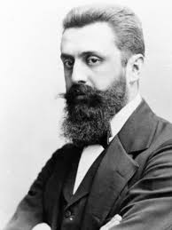
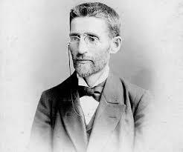
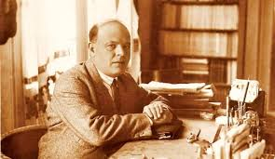
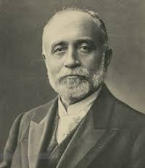
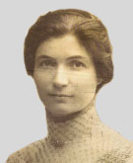
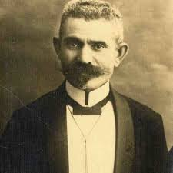
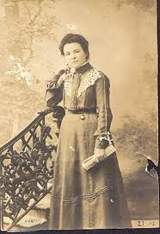
Возрождение языка иврит Эшколот
Языковая политика Израиля Фестиваль 2017
Академия языка иврит Иерусалим

Slide 2
Можно ли возродить мертвый язык?
Распространено мнение, что возрождение иврита – чудо, то есть нечто противоречащее законам природы. Утверждая, что перед нами не чудо, а научно объяснимый факт, мы по сути говорим, что иврит не был в полном смысле слова мертвым языком, что ему были присущи некоторые черты языка живого.

Slide 3
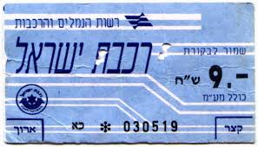
Скептический взгляд на «возрождение»
Идея связать возрождение еврейской нации в Эрец-Исраэль с повседневным использованием древнего, священного языка в семье, в школе, на работе и на улице казалась поначалу совершенно абсурдной даже лидерам сионистского движения, таким как Герцль и Ахад-hа-Ам, тем более их противникам.

Slide 4
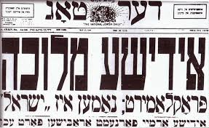
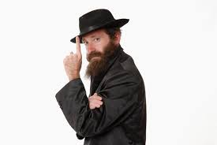
Идеологический протест против «секуляризации» иврита
Лидеры наиболее традиционных религиозных общин опасались, что святой язык будет «испорчен» неизбежной для повседневной речи модернизацией.

Slide 5
В какой мере иврит был знаком большинству евреев?
Мужчины: молитвы, благословения (брахот), Пятикнижие, недельные отрывки из Пророков (hафтарот) и тех фрагментов Танаха, мегилот, hагада.
Женщины: ивритский компонент идиша и других еврейских языков.

Slide 6
Еврейское просвещение и устный иврит
Движение еврейского просвещения (השכלה), возникшее в Германии во второй половине XVIII в. и в XIX в. расцветшее в Восточной Европе, стремилось приобщить евреев к европейской культуре.
hаскала стимулировала появление сионизма – стремясь познакомить евреев с европейской культурой, она заразила их идеями европейского национализма.
Писатели hаскалы стремились доказать, что иврит пригоден к общению на любые темы, в том числе на самые низменные.

Slide 7
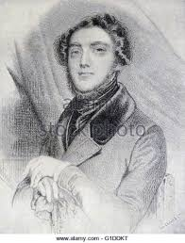

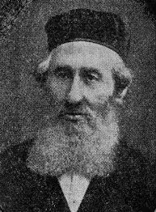
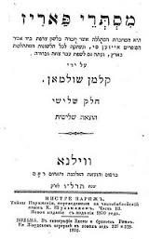
Калман Шульман – переводчик «Парижских тайн» Сю

Slide 8
Речь «поножовщика» на библейском иврите
גם אנכי קִוִּיתִי כי תִקראנה מלחמה, אַך חֲזִיז ורעם! שלום היה בארץ – וגם זאת לי לְמַפַּח נפש, כי שָׂרֵי החילים יַכבידו את אכפם ואת תִּגרת ידם על אנשי חֵילָם ויהי היום וידבר אתי שר האלף קשות כי אנכי מִתרפה במלאכתי – והוא היה הצדיק – אך דבריו הקשים ירדו חדרי בטני, ועָניתי עזות. וַיִּחַר אף השר בי וַיַכֵּנִי על הַלֶּחִי, אז חַשְׁתִּי וְשִׁלַּמְתִּי אֶל שונאי על פניו, ונתתי לו מָנָה אחת אפים. ויוסף השר שנית ידו וַיָכֵּנִי באגרוף, וגם אנכי לא טָמנתי את אגרופי בצלחתי – הקול נשמע בחצר המטרה. ושר חמשים, וַחמשיו נָסַבּוּ עלי וַיִּתקפוני – עֶברה וזעם הִתלקחו בלבי, וְדָמַי עָלוּ וַיָּצוּפוּ על עֵיני, ואתפוש מאכלת חדה – כי הייתי אז בבית המבשלות – ובזעף נורא והניפותי את לַהֶַבֶת המאכלת, ועיני הממֻלאות בַּדָם לא ראו בעופפי את הַלַּהֶבֶת על כל סביבי כִּלְפָנִים בבית מַטְבְּחֵי הסוסים – שר האלף נפל לפי המאכלת מתבוסס בדמו, וְהִתְעַוְּתוּ גם אנשי החיל ולא נִזהרו; ויפלו גם מהם שנים, ונהרי נחלי דם שטפו בַּבַּיִת כְבִשְדֵה קָטֶל "(עמ' 38).

Slide 9
Учебник русского языка Эпштейна (Варшава 1869) - (Ямпольская, 2017)
вилки - מזלגות, ножи - שכינים, ложки – כפות, салфетки – מפות, скатерть - מטפחת, тарелки - צלחות, бутылки – בקבוקים
подушка – כר, одеяло – שמיכה, כיסוי המיטה, занавеска – מסך, умывальный столик - שלחן לרחיצה, кувшин – כד, мыло – בורית, мыльница - תיבת הבורית
перо – עט, - чернилаדיו, карандаш - עט עפרת, грифель – חרט, линейка - סרגל ,שרד, тетрадь - מחברת ,קונטרס перочинный нож - שכין של עט

Slide 10
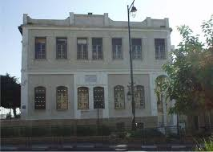
Роль учебных заведений
Первая школа с преподаванием всех предметов на иврите открылась в Ришон ле-Цион в 1888 году

Slide 11
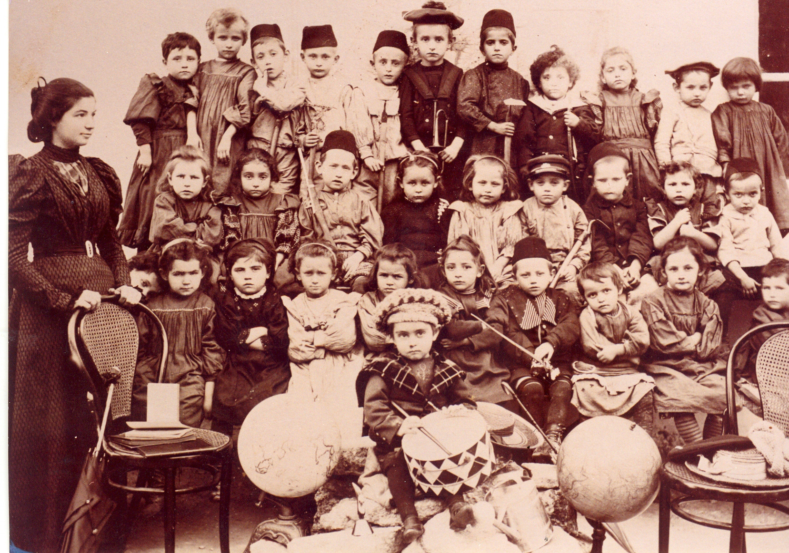
Детский сад в Ришон ле-Цион, начало XX века

Slide 12
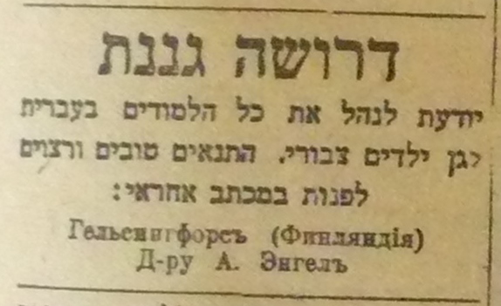
Детские учреждения на иврите – не только в Палестине!

Slide 13
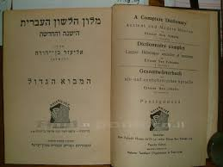
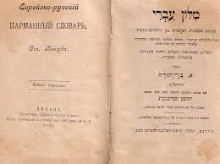
Элиезер Бен Йеhуда (Перельман)
Идеологизация «возрождения» языка
Журналистская деятельность
Личный пример
Составление уникального словаря Первые лексикографические
работы – иврит-идиш русские

Slide 14
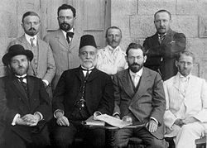
Комитет по языку иврит

Slide 15
Задачи комитета:
Установление единой орфоэпической нормы
Установление орфографии (полногласное и неполногласное письмо)
Создание единого списка терминов по различным отраслям.

Slide 16
Трудности с установлением единого произношения
гласный | ашкеназский | сефардский | йеменский
патах | А | А | А
камац | О или У | А | О
цере | ЕЙ | Е | Е
сегол | Е | Е | А
холам | ОЙ или ЕЙ | О | Ö или Е
шва подвижное | Е | Е | А
хирик | И | И | И
Кибуц и шурук | У или И | У | У

Slide 17
Почему Комитет по языку иврит выбрал сефардское произношение?
Давид Елин (1904) утверждал, что этот выбор обеспечит:
историческую точность произношения (каждой букве соответствует специфический звук) и правильное написание слов
исконно семитский характер языка
звуковое богатство (большое число согласных). По мнению Елина, благодаря этому народы востока легче осваивают иностранные языки, чем европейцы.

Slide 18
Потребность в единой терминологии
«Мы даже не знаем, как правильно называть на иврите такую простую вещь как спичка. В одной книге она называется צִיתית, в другой גפרור , в третьей קסמי גפרית. Нужно написать единый словарь...» (газета «hа-прахим», Луганск, 1907)

Slide 19
Модели образования новых слов
Древние модели – мишкали
אַדֶּמֶת חַזֶּרֶת, צַבֶהֶת, по образцу דַּלֶּקֶת
רַכֶּבֶת по образцу חַמֶּרֶת, גַּמֶּלֶת
מִסְעָדָה, מִסְפָּרָה по образцу מִנְהָרָה
Редупликация:
כְּלַבְלָב по образцу יְרַקְרָק
Расширенное использование суффиксов:
מילון, שעון, מועדון а также פילון, דובון, ילדון
Развитие системы приставок:
תת-הכרה, תלת-אופן, קדם-חובה, אי-הבנה
Развитие словосложения:
חיידק, קרנף, דחפור, רמזור

Slide 20
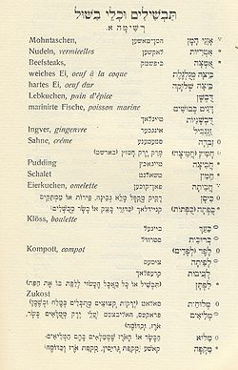
Терминологические словари комитета

Slide 21
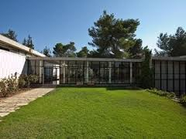
Академия языка иврит – наследница комитета

Slide 22
Нормативистские задачи Академии
Орфография
Установление правил орфографии – огласованного и неогласованного письма. Большинство населения не пользуется огласованным письмом.
Давид Елин пытался противостоять формированию двойной нормы и на како-то время преуспел в сфере образования.
По закону орфографическая норма обязательна для государственных учреждений.
Любые изменения нормативной орфографии вызывают полемику.
В 2017 году были опубликованы существенные поправки к существующим правилам неогласованного письма.
חכמה > חוכמה, אמנות >אומנות, צהריים > צוהריים
אמי > אימי, אתך > איתך, הנה > הינה

Slide 23
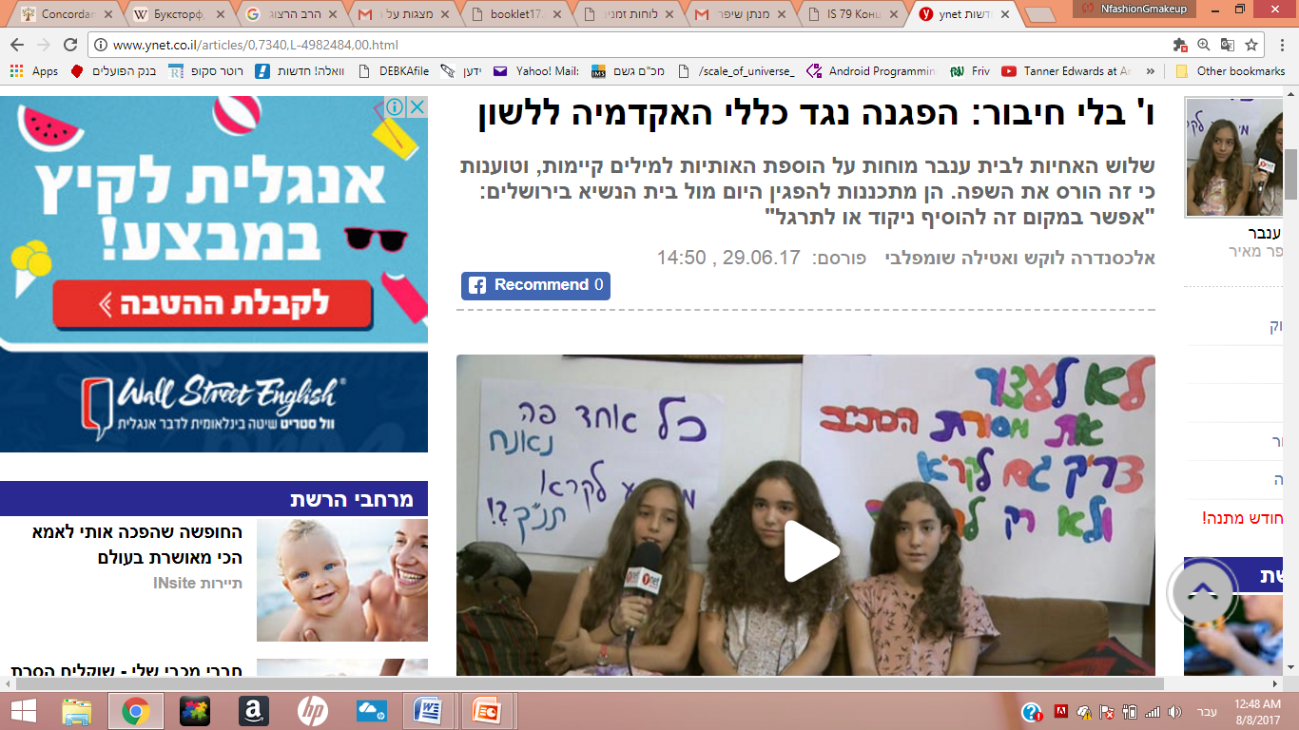

Slide 24
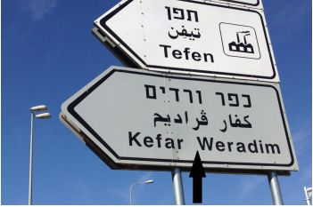
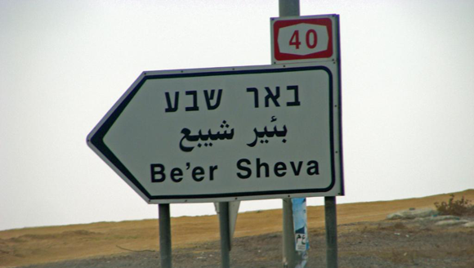
Норма транскрипции и транслитерации
Академия устанавливает правила записи ивритских названий населенных пунктов латинскими и арабскими буквами.
Не везде установленная норма соблюдаются на практике!

Slide 25
Норма пунктуации
Современная пунктуация в иврите является прямой наследницей европейской системы.
До 1992 года действовали правила очень похожие на принятые в немецком и русском языках, полностью основанные на ситаксисе – грамматической структуре предложения.
Современные правила несколько свободнее, немного ближе к английской системе, основанной на интонационной, а не только синтаксичекой структуре.
На практике английская система влияет на иврит больше, чем допускают правила.

Slide 26
Норма словоизменения
Грамматическая норма возрожденного языка основыватся на очень древних текстах – необычная ситуация!
Может возникнуть противоречие между интуитивной социолингвистической нормой и данными древних текстов.
Пример: ניקֵיתי - я помыл, קיוֵיתי - я надеялся.
Грамматика библейского иврита существенно отличается от грамматики мишнаитского иврита. Что считать нормативным в случае противоречия?
Обычно оба варианта принимаются – דחַף/דחוף
В случае системных противоречий «перевешивает» Танах –
למלא, а не למלאות

Slide 27
Норма словообразования и терминологии
Предпочтение классического семитского – нелинеарного, трансфиксального – словообразования линеарному
Массовое образование терминов с приставками, изобретенными в параллель европейским: תלת-ממד, קדם-צבאי, אי-אורגני.
Попытка ограничить словосложение
Носители языка любят образовывать неологизмы словосложением.
Стремление найти замену английским заимствованиям, но не обязательно греко-латинским международным словам.

Slide 28
Сайт Академии языка иврит
Задача: обнародовать максимальное количество информации по максимальному количеству вопросов, связанных с современным ивритом.
Ответы на повторяющиеся вопросы основательно редактируются и публикуются на сайте
Очерки о популярных проблемах грамматики пишутся специально для широкого круга читателей
Ведутся профильные рубрики: проблемы языка в недельной главе Торы, слова, связанные с праздниками, имена для детей
Краткое содержание наиболее популярных материалов публикуется в Фейсбуке.

Slide 29
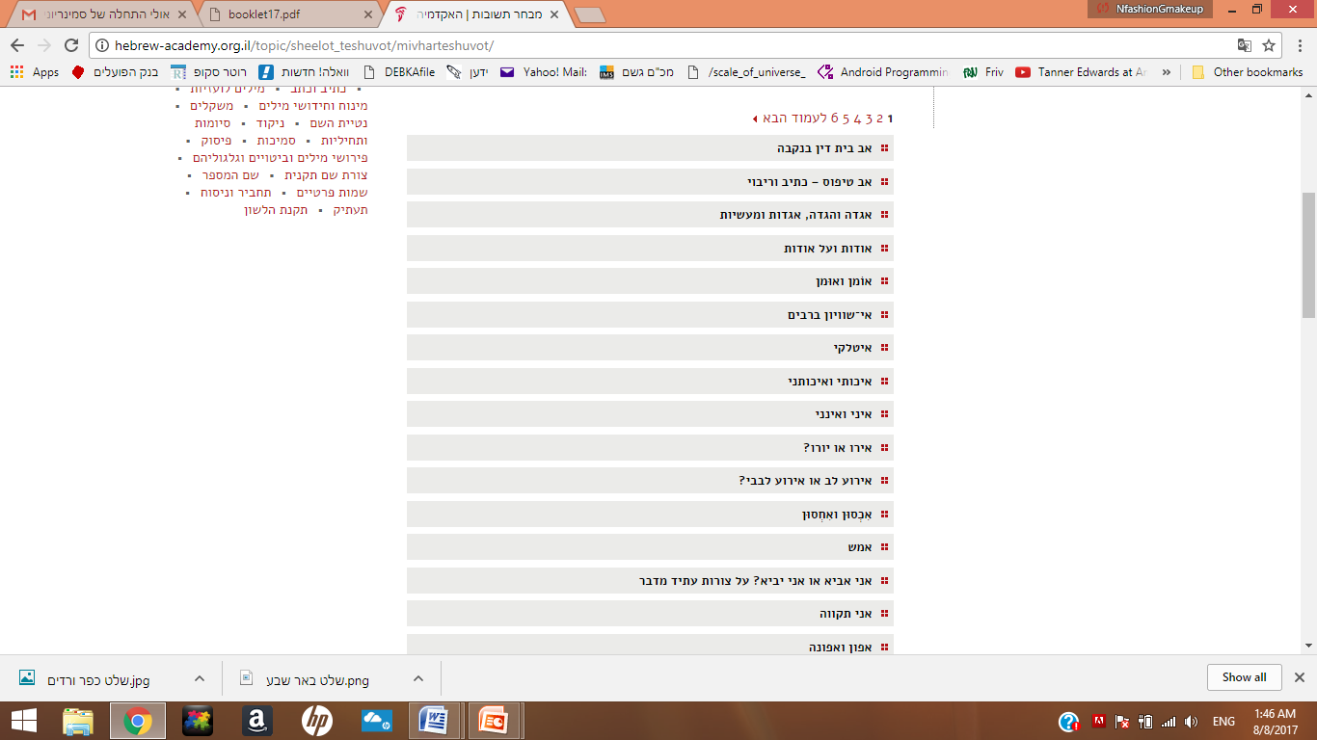

Slide 30
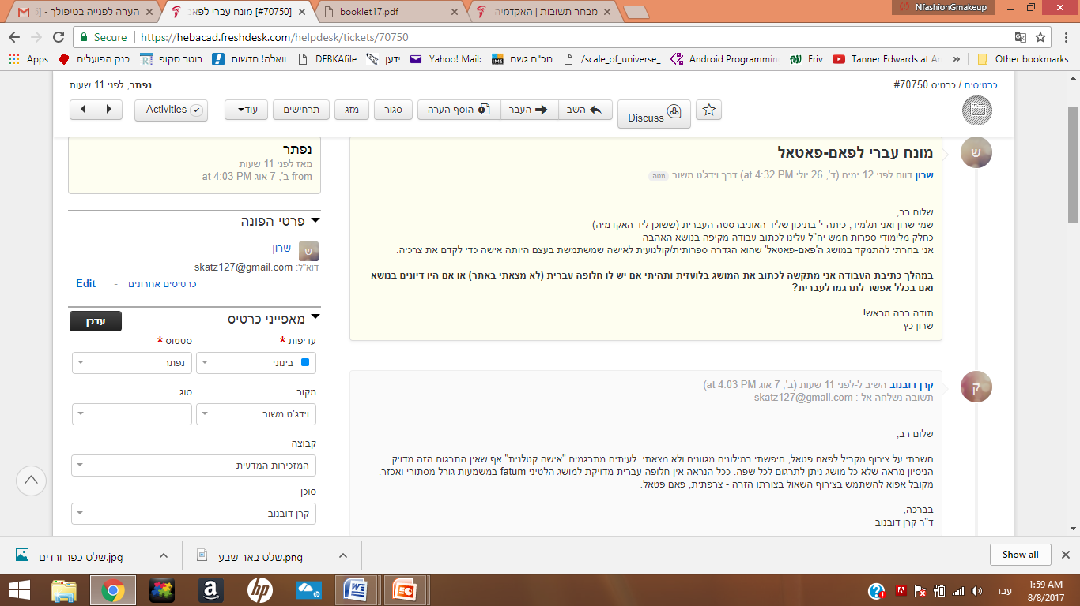
Вопросы и ответы

Slide 31
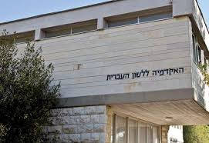
Спасибо за внимание!

